Slide 1
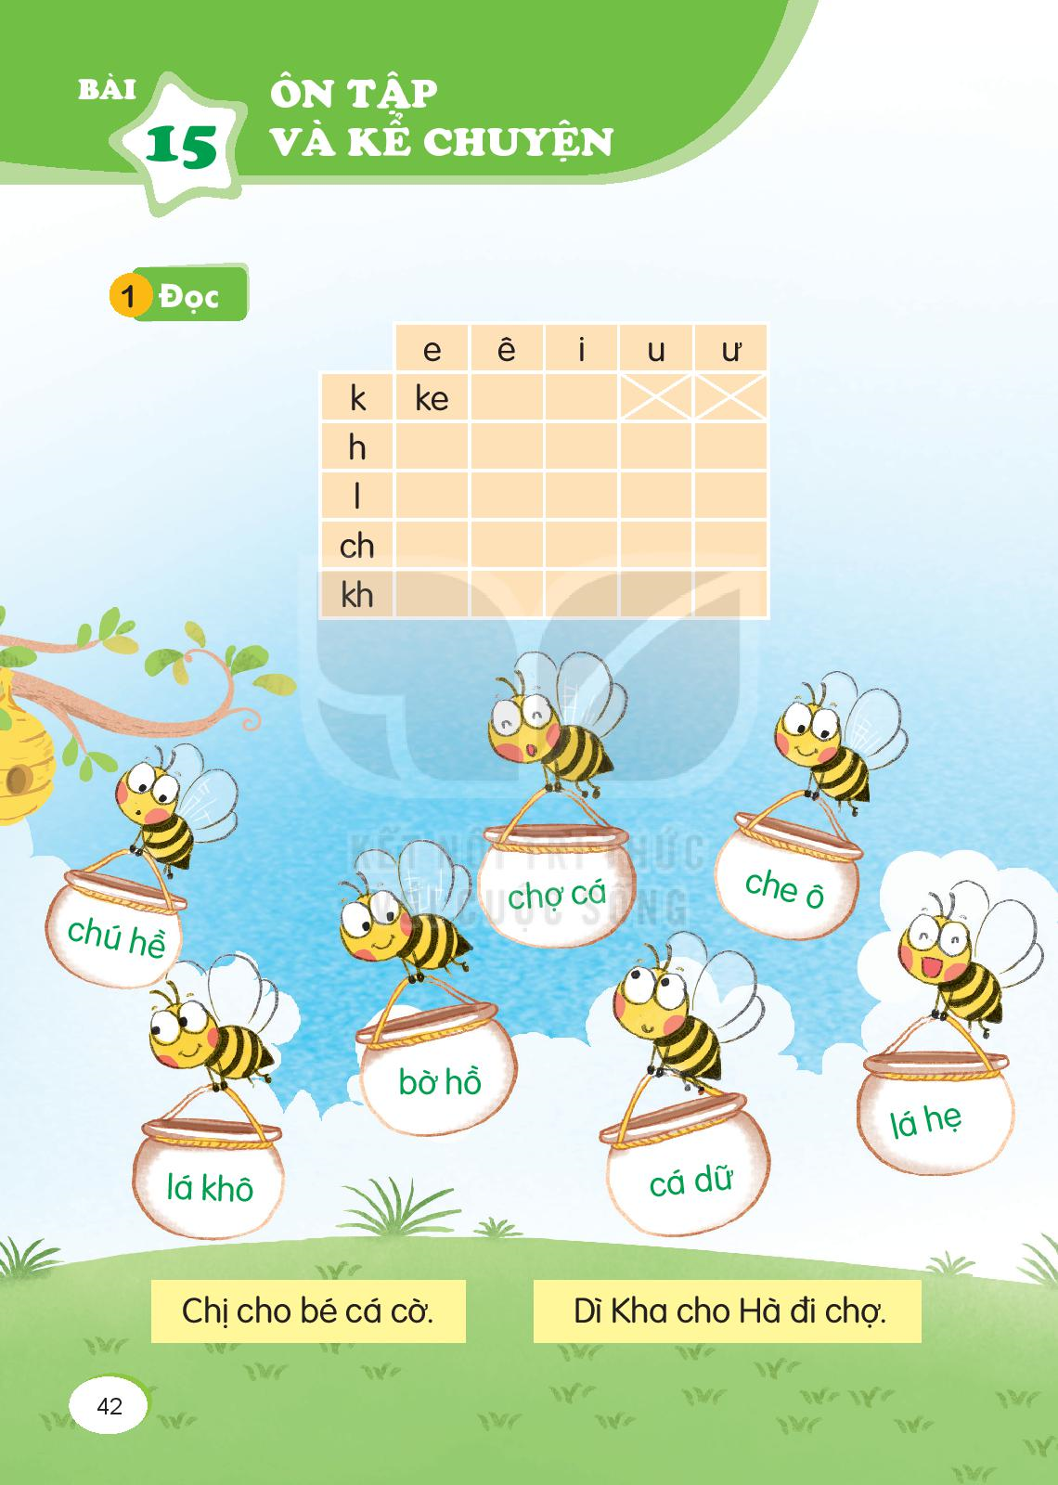

Slide 2

kê
ki
he
hê
hi
hu
hu
le
lê
li
lu
lư
che
chê
chi
chu
chư
khe
khê
khi
khu
khư

Slide 4
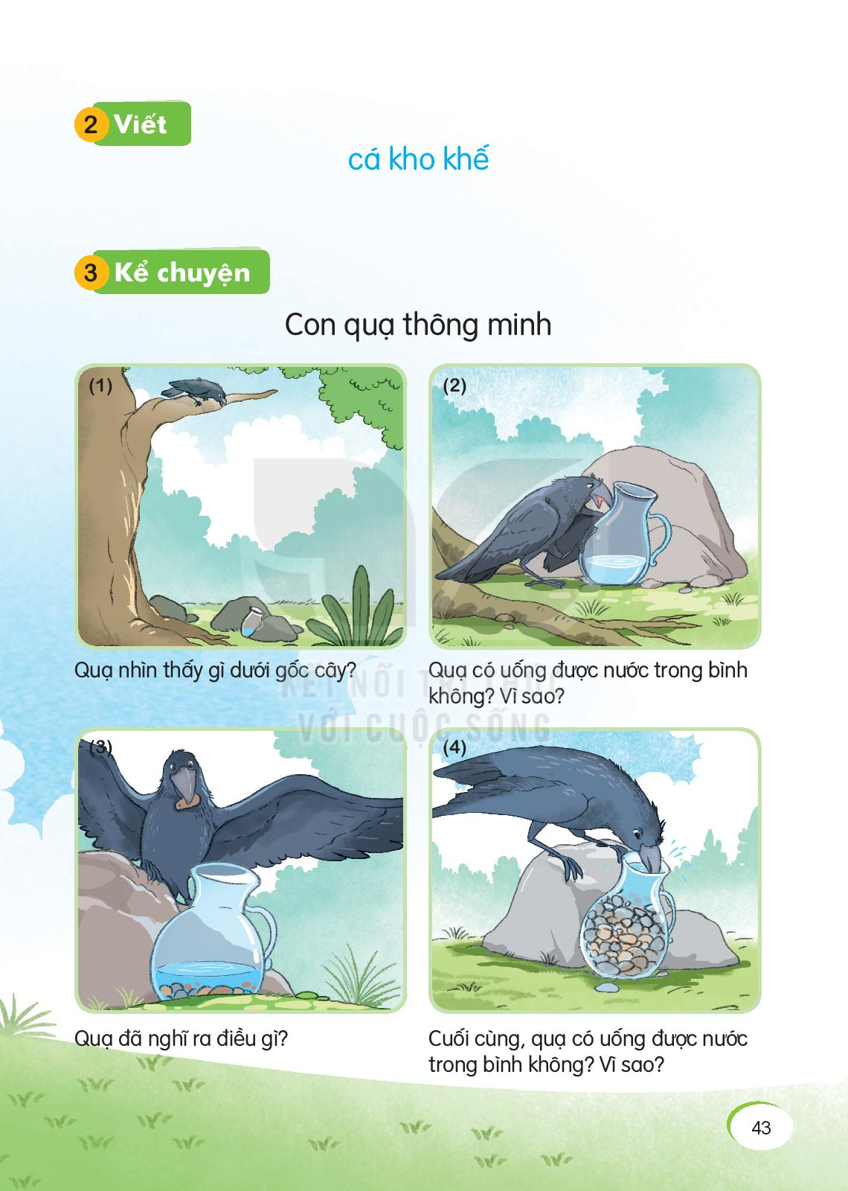
cá
δo
Άı

Slide 5
